Slide 1

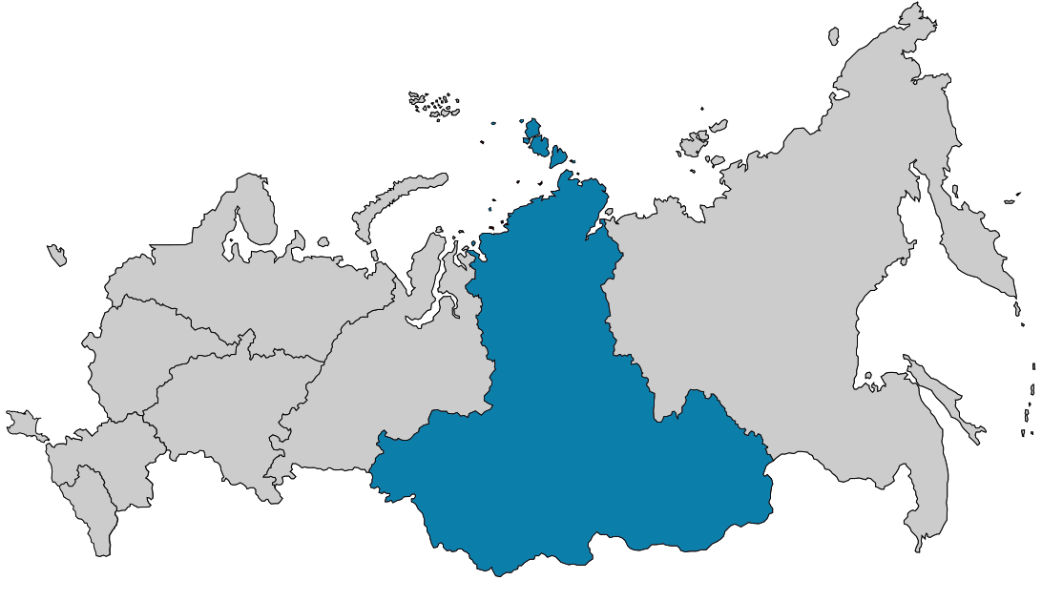




О состоянии производственного травматизма, профессиональной заболеваемости, условий труда, ходе реализации государственных программ субъектов Российской Федерации (подпрограмм государственных программ), входящих в состав Сибирского федерального округа, по улучшению условий и охраны труда и полномочий по государственной экспертизе условий труда
Директор Департамента условий и охраны труда Минтруда России
Корж Валерий Анатольевич

Slide 2

Сведения о состоянии смертельного травматизма в субъектах Российской Федерации входящих в состав Сибирского федерального округа, за 2012-2016 годы (по данным Роструда)
Субъекты Российской Федерации | Количество пострадавших со смертельным исходом (чел.)
 | 2012 год | 2013 год | 2014 год | 2015 год | 2016 год | 2016 год к 2015 году
 |  |  |  |  |  | + (-) рост (снижение) на __%
Российская Федерация | 2 999 | 2 757 | 2 347 | 2 089 | 2 100 | +0,5%
Сибирский федеральный округ | 475 | 501 | 390 | 321 | 287 | -10,6%
Республика Алтай | 11 | 8 | 5 | 3 | 1 | -66,7%
Республика Бурятия | 27 | 14 | 16 | 14 | 9 | -35,7%
Республика Тыва | 10 | 4 | 6 | 6 | 5 | -16,7%
Республика Хакасия | 7 | 8 | 5 | 6 | 5 | -16,7%
Алтайский край | 44 | 48 | 45 | 28 | 32 | +14,3%
Красноярский край | 76 | 92 | 69 | 75 | 60 | -20,0%
Иркутская область | 63 | 101 | 70 | 58 | 49 | -15,5%
Кемеровская область | 92 | 94 | 70 | 50 | 34 | -32,0%
Новосибирская область | 60 | 49 | 40 | 25 | 38 | +52,0%
Омская область. | 42 | 46 | 25 | 36 | 18 | -50,0%
Томская область | 17 | 12 | 14 | 8 | 13 | +62,5%
Забайкальский край | 26 | 25 | 25 | 12 | 23 | +91,7%

Slide 3
Сведения о количестве зарегистрированных несчастных случаев на производстве с тяжелыми последствиями, происшедших в субъектах Российской Федерации, входящих в состав Сибирского федерального округа, за 2014-2016 годы (по данным Роструда)
Субъекты Российской Федерации | Количество зарегистрированных групповых несчастных случаев на производстве, несчастных случаев на производстве с тяжелым и смертельным исходом
 | 2012 год | 2013 год | 2014 год | 2015 год | 2016 год | 2016 год к 2015 году
 |  |  |  |  |  | + (-) рост (снижение) на __%
Российская Федерация | 10 068 | 9 216 | 8 287 | 7 137 | 6 909 | -3,2%
Сибирский федеральный округ | 1 675 | 1 645 | 1 417 | 1 170 | 1085 | -7,3%
Республика Алтай | 20 | 22 | 16 | 18 | 7 | -61,1%
Республика Бурятия | 88 | 84 | 75 | 70 | 57 | -18,6%
Республика Тыва | 18 | 11 | 15 | 15 | 16 | +6,7%
Республика Хакасия | 47 | 44 | 32 | 34 | 20 | -41,2%
Алтайский край | 193 | 176 | 152 | 116 | 130 | +12,1%
Красноярский край | 262 | 271 | 253 | 172 | 204 | +18,6%
Иркутская область | 200 | 222 | 201 | 161 | 163 | +1,2%
Кемеровская область | 316 | 286 | 239 | 229 | 163 | -28,8%
Новосибирская область | 191 | 191 | 161 | 137 | 117 | -14,6%
Омская область | 187 | 200 | 176 | 135 | 115 | -14,8%
Томская область | 80 | 63 | 50 | 42 | 49 | +16,7%
Забайкальский край | 73 | 75 | 47 | 41 | 44 | +7,3%

Slide 4






Количество погибших в результате несчастных случаев на производстве в разрезе основных видов экономической деятельности в 2016 г. по Сибирскому федеральному округу
ПРОЧИЕ
СТРОИТЕЛЬСТВО
16,7%
ОПТОВАЯ
И РОЗНИЧНАЯ
ТОРГОВЛЯ
21,2%
ДОБЫЧА
ПОЛЕЗНЫХ
ИСКОПАЕМЫХ
5,9%
9,1%
13,6%
ПРОИЗВОДСТВО И
РАСПРЕДЕЛЕНИЕ
Э/Э, ГАЗА И ВОДЫ
9,1%
13,6%
10,8%
ТРАНСПОРТ
И СВЯЗЬ
ОБРАБАТЫВАЮЩИЕ
ПРОИЗВОДСТВА
СЕЛЬСКОЕ И
ЛЕСНОЕ ХОЗЯЙСТВО

Slide 5
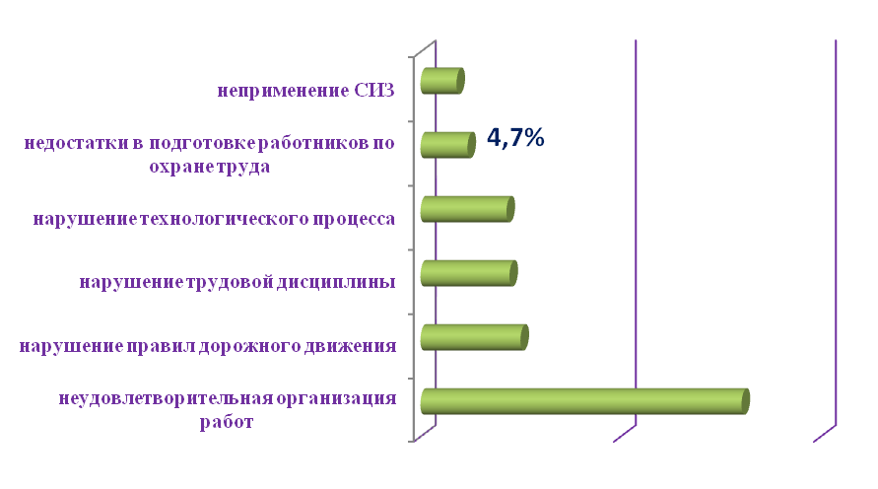
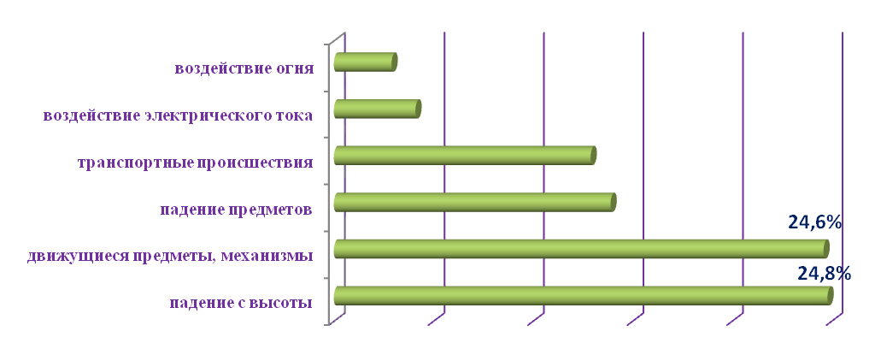

Наиболее распространенные причины
несчастных случаев с тяжелыми последствиями по СФО в 2016 г.
3,6%
8,6%
Наиболее распространенные
виды (типы)
несчастных случаев
с тяжелыми последствиями
по СФО в 2016 г.
8,9%
10,0%
32,1%
2,9%
4,1%
12,9%
13,9%

Slide 6
Сведения о количестве впервые выявленных профессиональных заболеваний в субъектах Российской Федерации, входящих в состав Сибирского федерального округа, за 2012-2016 годы, случаи (по данным ФСС РФ)
Субъекты Российской Федерации | 2012 год | 2013 год | 2014 год | 2015 год | 2016 год | 2016 год к 2015 году
 |  |  |  |  |  | + (-) рост (снижение) на __%
Всего по Российской Федерации | 5 229 | 5 789 | 7 268 | 6 963 | 6 209 | -11%
Сибирский федеральный округ | 1 783 | 1 997 | 2 445 | 2 498 | 2 314 | -7%
Республика Алтай | 5 | 7 | 6 | 8 | 2 | -75%
Республика Бурятия | 31 | 37 | 86 | 95 | 75 | -21%
Республика Тыва | 0 | 2 | 4 | 4 | 3 | -25%
Республика Хакасия | 70 | 102 | 135 | 165 | 151 | -8%
Алтайский край | 101 | 113 | 121 | 82 | 78 | -5%
Красноярский край | 193 | 187 | 282 | 352 | 282 | -20%
Иркутская область | 198 | 228 | 359 | 275 | 278 | +1%
Кемеровская область | 736 | 1 018 | 1 140 | 1 146 | 1 106 | -3%
Новосибирская область | 111 | 114 | 99 | 92 | 79 | -14%
Омская область | 34 | 41 | 46 | 48 | 39 | -19%
Томская область | 46 | 36 | 54 | 39 | 58 | +49%
Забайкальский край | 258 | 112 | 113 | 192 | 163 | -15%

Slide 7
Удельный вес работников, занятых во вредных условиях труда, в субъектах Российской Федерации, входящих в состав Сибирского федерального округа, %
(по данным Росстата)
Субъект Российской Федерации | Удельный вес занятых в условиях, не отвечающих гигиеническим нормативам условий труда |  | 2013 год к 2012 году (пп) | Удельный вес занятых на работах с вредными и (или) опасными условиями труда |  |  | 2016 год к 2015 году (пп)
 | 2012 год | 2013 год | +(-) рост (снижение) на __ пп | 2014 год | 2015 год | 2016 год | +(-) рост (снижение) на __ пп
Российская Федерация | 31,8 | 32,2 | +0,4 | 39,7 | 39,1 | 38,5 | -0,6
Сибирский федеральный округ | 40,5 | 41,9 | +1,4 | 49,4 | 49,2 | 48,1 | -1,1
Республика Алтай | 25,6 | 29,2 | +3,6 | 46,3 | 41,5 | 34,7 | -6,8
Республика Бурятия | 34,3 | 34,8 | +0,5 | 38,1 | 37,8 | 38,6 | +0,8
Республика Тыва | 31,8 | 26,8 | -5 | 30,4 | 37,6 | 32,1 | -5,5
Республика Хакасия | 49,2 | 46,4 | -2,8 | 55,1 | 52,8 | 52,2 | -0,6
Алтайский край | 31,6 | 33,3 | +1,7 | 42,3 | 42,9 | 41,5 | -1,4
Красноярский край | 43,8 | 44,6 | +0,8 | 55,5 | 53,8 | 51,9 | -1,9
Иркутская область | 41,0 | 42,9 | +1,9 | 48,2 | 49,2 | 48,0 | -1,2
Кемеровская область | 58,1 | 59,9 | +1,8 | 66,8 | 67,7 | 67,3 | -0,4
Новосибирская область | 25,2 | 28,4 | +3,2 | 36,6 | 34,5 | 32,5 | -2,0
Омская область | 26,0 | 28,1 | +2,1 | 34,7 | 37,9 | 38,2 | +0,3
Томская область | 36,4 | 37,2 | +0,8 | 41,1 | 42,5 | 41,5 | -1,0
Забайкальский край | 37,4 | 39,4 | +2,0 | 49,7 | 50,4 | 50,7 | +0,3

Slide 8

ТЕРРИТОРИАЛЬНЫЕ ГОСУДАРСТВЕННЫЕ ПРОГРАММЫ ПО УЛУЧШЕНИЮ
УСЛОВИЙ И ОХРАНЫ ТРУДА
ТИПОВАЯ ПРОГРАММА ПО УЛУЧШЕНИЮ УСЛОВИЙ И ОХРАНЫ ТРУДА
В соответствии с решением Правительственной комиссии по вопросам охраны здоровья граждан
от 9 июня 2014 г. актуализирована и направлена в регионы Типовая программа по улучшению условий и охраны труда на 2015 – 2017 годы
АКТУАЛИЗИРОВАНЫ В СООТВЕТСТВИИ С ТИПОВОЙ ПРОГРАММОЙ
12 субъектов Российской Федерации, входящих в состав СФО (100 %)

Slide 9
Тип государственной программы по улучшению условий и охраны труда
№№ |  | государственная программа | подпрограмма | план мероприятий
Российская Федерация (85) |  | 11 | 64 | 10
Сибирский федеральный округ |  | 1 | 8 | 3
1 | Республика Алтай |  |  | V
2 | Республика Бурятия |  | V
3 | Республика Тыва |  | V
4 | Республика Хакасия |  | V
5 | Алтайский край |  | V
6 | Забайкальский край |  |  | V
7 | Красноярский край | V
8 | Иркутская область |  | V
9 | Кемеровская область |  | V
10 | Новосибирская область |  | V
11 | Омская область |  |  | V
12 | Томская область |  | V

Slide 10

СРОКИ РЕАЛИЗАЦИИ ПРОГРАММ
Срок действия программы – до 2017 года
Красноярский край
Срок действия программы – до 2018 года
Республика Алтай
Республика Хакасия
Срок действия программы – до 2019 года
Республика Тыва
Кемеровская область
Срок действия программы – до 2020 года
Республика Бурятия
Алтайский край
Забайкальский край
Иркутская область
Новосибирская область
Омская область
Томская область

Slide 11
ЦЕЛЕВЫЕ ПОКАЗАТЕЛИ (ИНДИКАТОРЫ) ПРОГРАММ
Численность пострадавших в результате несчастных случаев на производстве со смертельным исходом.
Численность пострадавших в результате несчастных случаев на производстве с утратой трудоспособности на 1 рабочий день и более.
Количество дней временной нетрудоспособности в связи с несчастным случаем на производстве в расчете на 1 пострадавшего.
Численность работников с установленным предварительным диагнозом профессионального заболевания по результатам проведения обязательных периодических медицинских осмотров.
Количество рабочих мест, на которых проведена специальная оценка условий труда.
Удельный вес рабочих мест, на которых проведена специальная оценка условий труда, в общем количестве рабочих мест.
Количество рабочих мест, на которых улучшены условия труда по результатам специальной оценки условий труда.
Численность работников, занятых во вредных и (или) опасных условиях труда.
Удельный вес работников, занятых во вредных и (или) опасных условиях труда, от общей численности работников.

Slide 12
ЦЕЛЕВЫЕ ПОКАЗАТЕЛИ (ИНДИКАТОРЫ) ПРОГРАММ
Распределение субъектов по количеству используемых рекомендованных целевых показателей
Республика Хакасия, Забайкальский край, Красноярский край, Кемеровская область, Томская область | 9
Республика Бурятия | 8 | Отсутствуют
 |  | Численность работников, занятых во вредных и (или) опасных условиях труда
 |  | Количество рабочих мест, на которых улучшены условия труда по результатам СОУТ
Республика Тыва
Алтайский край, Новосибирская область
 |  | Количество рабочих мест, на которых проведена СОУТ
Иркутская область |  | Численность работников с установленным предварительным диагнозом профессионального заболевания по результатам проведения обязательных ПМО
Омская область | 5 | Численность пострадавших в результате несчастных случаев на производстве со смертельным исходом; Численность пострадавших в результате несчастных случаев на производстве с утратой трудоспособности на 1 рабочий день и более; Численность работников с установленным предварительным диагнозом профессионального заболевания по результатам проведения обязательных ПМО; Количество рабочих мест, на которых проведена СОУТ
Республика Алтай | 2 | Отсутствуют все кроме: Численность пострадавших в результате несчастных случаев на производстве со смертельным исходом; Численность пострадавших в результате несчастных случаев на производстве с утратой трудоспособности на 1 рабочий день и более

Slide 13

ФИНАНСИРОВАНИЕ ПРОГРАММ В 2016 ГОДУ
На реализацию программных
мероприятий в 2016 году
израсходовано
88,3 млн. рублей
за счет средств региональных бюджетов
34,8%
11%
15,7%
21,7%
0 %
Новосибирская область
На реализацию программных мероприятий в 2017 году
предусмотрено выделение
89,2 млн. рублей
за счет средств региональных бюджетов
В Новосибирской области бюджетное финансирование не предусмотрено

Slide 14
ФИНАНСОВОЕ ОБЕСПЕЧЕНИЕ ПРЕДУПРЕДИТЕЛЬНЫХ МЕР ПО СОКРАЩЕНИЮ ПРОИЗВОДСТВЕННОГО ТРАВМАТИЗМА И ПРОФЕССИОНАЛЬНЫХ ЗАБОЛЕВАНИЙ РАБОТНИКОВ ЗА СЧЕТ СУММ СТРАХОВЫХ ВЗНОСОВ (МЛРД. РУБ.) ПО РОССИЙСКОЙ ФЕДЕРАЦИИ
Основные мероприятия, проведенные за счет сумм страховых взносов
в 2016 году
Проведение обязательных периодических медицинских осмотров (обследований) работников – более 1,2 млн. работников
Санаторно-курортное лечение – более 55 тыс. работников
Обучение по охране труда – более 39 тыс. работников
Закупка СИЗ – свыше 20 млн. единиц

Slide 15

ФИНАНСОВОЕ ОБЕСПЕЧЕНИЕ ПРЕДУПРЕДИТЕЛЬНЫХ МЕР ПО СОКРАЩЕНИЮ ПРОИЗВОДСТВЕННОГО ТРАВМАТИЗМА И ПРОФЕССИОНАЛЬНЫХ ЗАБОЛЕВАНИЙ РАБОТНИКОВ ЗА СЧЕТ СУММ СТРАХОВЫХ ВЗНОСОВ (МЛН. РУБ.) ПО СИБИРСКОМУ ФЕДЕРАЛЬНОМУ ОКРУГУ
Рост за 5 лет в 1,5 раз

Slide 16
СТРУКТУРА ПРЕДУПРЕДИТЕЛЬНЫХ МЕР ПО СОКРАЩЕНИЮ ПРОИЗВОДСТВЕННОГО ТРАВМАТИЗМА И ПРОФЗАБОЛЕВАНИЙ (ПО СТАТЬЯМ РАСХОДОВ), ОБЕСПЕЧЕННЫХ ЗА СЧЕТ СУММ СТРАХОВЫХ ВЗНОСОВ (МЛН.РУБ.)
(ДАННЫЕ ЗА 2016 ГОД ПО СИБИРСКОМУ ФЕДЕРАЛЬНОМУ ОКРУГУ)
Проведение обязательных
ПМО работников
Проведение СОУТ
Приведение уровней воздействия В и ОПФ на РМ в соотв. с гос.
норм. треб. ОТ - 0,06%
Всего – 1 742,89 млн.рублей
Приобретение
алкотестеров
0,06%
Обучение по
охране труда
1,02%
Приобретение работникам СИЗ,
а также смывающих и (или) обезвреживающих средств
Приобретение
тахографов
0,27%
Санаторно-курортное лечение работников
Приобретение
аптечек
0,16%
Обеспечение работников
ЛПП - 0,43%

Slide 17

Субъекты Российской Федерации, входящие в состав Сибирского федерального округа, допустившие рост производственного травматизма в 2016 году
Наименование субъекта Российской Федерации | Количество несчастных случаев на производстве с тяжелым исходом (групповых НС, НС с тяжелым и смертельным исходом) |  |  | Количество погибших в результате несчастных случаев на производстве
 | 2015 год | 2016 год | 2016 год к 2015 году / + (-) рост (снижение) на __% | 2015 год | 2016 год | 2016 год к 2015 году / + (-) рост (снижение) на __%
Республика Тыва | 15 | 16 | 6,7% | 6 | 5 | -16,7%
Алтайский край | 116 | 130 | 12,1% | 28 | 32 | 14,3%
Забайкальский край | 41 | 44 | 7,3% | 12 | 23 | 91,7%
Красноярский край | 172 | 204 | 18,6% | 75 | 60 | -20,0%
Иркутская область | 161 | 163 | 1,2% | 58 | 49 | -15,5%
Новосибирская область | 137 | 117 | -14,6% | 25 | 38 | 52,0%

Slide 18

АКТУАЛИЗАЦИЯ ПРОГРАММНЫХ ДОКУМЕНТОВ
План мероприятий по реализации Концепции повышения эффективности обеспечения соблюдения трудового законодательства и иных нормативных правовых актов, содержащих нормы трудового права, на 2015 – 2020 годы
(утвержден Заместителем Председателя Правительства Российской Федерации О.Ю. Голодец)
Минтруду России поручено провести доработку типовой государственной программы субъекта Российской Федерации (подпрограммы государственной программы) по улучшению условий и охраны труда в части дополнения положениями по обеспечению соблюдения трудового законодательства и иных нормативных правовых актов, содержащих нормы трудового права (срок – январь 2017 г.) *
Органы исполнительной власти субъектов Российской Федерации должны актуализировать свои государственные программы (подпрограммы государственной программы) по улучшению условий и охраны труда (в течение 2016 – 2020 годов)
* письмом Минтруда России от 31.01.2017
№ 15-3/10/П-535 в субъекты РФ направлена доработанная типовая программа

Slide 19
АКТУАЛИЗИРОВАННАЯ ТИПОВАЯ ГОСУДАРСТВЕННАЯ ПРОГРАММА
СУБЪЕКТА РОССИЙСКОЙ ФЕДЕРАЦИИ (ПОДПРОГРАММА ГОСУДАРСТВЕННОЙ ПРОГРАММЫ) ПО УЛУЧШЕНИЮ УСЛОВИЙ И ОХРАНЫ ТРУДА
ДОПОЛНЕНА ЗАДАЧЕЙ
9. Повышение эффективности обеспечения соблюдения трудового законодательства и иных нормативных правовых актов, содержащих нормы трудового права
(Концепция повышения эффективности обеспечения соблюдения трудового законодательства, утвержденная Распоряжением Правительства Российской Федерации от 05.06.2015 № 1028-р)
Изменение показателя
1.4. Численность работников с установленным предварительным диагнозом профессионального заболевания по результатам проведения обязательных периодических медицинских осмотров
1.4. Численность лиц с установленным в текущем году профессиональным заболеванием
Письмо Минтруда России от
31.01.2017 № 15-3/10/П-535

Slide 20

О ЗАДАЧАХ ПО ФОРМИРОВАНИЮ РЕЙТИНГА ПО УРОВНЮ СОБЛЮДЕНИЯ ТРУДОВОГО ЗАКОНОДАТЕЛЬСТВА И БАЗЫ ОБРАЗЦОВ ЛУЧШЕЙ ПРАКТИКИ
Концепция повышения эффективности обеспечения соблюдения трудового законодательства и иных нормативных правовых актов, содержащих нормы трудового права (2015 - 2020 годы)
утв. распоряжением Правительства Российской Федерации от 05.06.2015 № 1028-р
«Реализация настоящей Концепции предполагает активное включение субъектов Российской Федерации в решение задач не только по улучшению условий и охраны труда, но и по обеспечению соблюдения трудового законодательства в целом.»
«По результатам выполнения указанных мероприятий будет формироваться ежегодный рейтинг субъектов Российской Федерации по уровню соблюдения трудового законодательства, а также база образцов лучшей практики.»
План мероприятий по реализации Концепции
утв. Заместителем Председателя Правительства Российской Федерации О.Ю. Голодец 26.10.2015 №7011п-п12
№ п\п | Мероприятие | Вид документа | Срок реализации | Ответственный исполнитель
31 | Формирование ежегодного рейтинга субъектов Российской Федерации по уровню соблюдения трудового законодательства и базы образцов лучших практик | Рейтинг субъектов Российской Федерации | Ежегодно, начиная с декабря 2017года | Минтруд России Роструд

Slide 21
ПОВЫШЕНИЕ ЭФФЕКТИВНОСТИ ОБЕСПЕЧЕНИЯ СОБЛЮДЕНИЯ ТРУДОВОГО ЗАКОНОДАТЕЛЬСТВА И ИНЫХ НОРМАТИВНЫХ ПРАВОВЫХ АКТОВ, СОДЕРЖАЩИХ НОРМЫ ТРУДОВОГО ПРАВА
Предусматриваются следующие мероприятия:
оказание консультационной помощи работодателям по вопросам внедрения передового опыта внедрения систем добровольного внутреннего контроля (самоконтроля) работодателями соблюдения требований трудового законодательства (в том числе проведение для работодателей совместных с территориальными органами Роструда информационно-разъяснительных мероприятий по прохождению самопроверки на сайте Роструда, оформлению сертификатов доверия работодателям, а также проведение информационно-разъяснительных мероприятий для работодателей по обмену опытом проведение регулярных аудитов безопасности в рамках системы управления охраной труда)
привлечение многофункциональных центров предоставления государственных и муниципальных услуг к решению задач по информированию и консультированию работодателей и работников по вопросам соблюдения трудового законодательства и иных нормативных правовых актов, содержащих нормы трудового права путем обеспечения в инфоматах многофункциональных центров предоставления государственных и муниципальных услуг доступа к порталу Онлайнинспекция.рф
подготовка информационно-аналитических обзоров по передовому опыту в сфере формирования систем внутреннего контроля за соблюдением трудового законодательства и иных нормативных правовых актов, содержащих нормы трудового права

Slide 22
ПОВЫШЕНИЕ ЭФФЕКТИВНОСТИ ОБЕСПЕЧЕНИЯ СОБЛЮДЕНИЯ ТРУДОВОГО ЗАКОНОДАТЕЛЬСТВА И ИНЫХ НОРМАТИВНЫХ ПРАВОВЫХ АКТОВ, СОДЕРЖАЩИХ НОРМЫ ТРУДОВОГО ПРАВА
Предусматриваются следующие мероприятия:
содействие территориальным органам Роструда в стимулировании работодателей к улучшению условий труда и внедрению новых принципов обеспечения соблюдения трудового законодательства
обеспечение ведомственного контроля за соблюдением трудового законодательства и иных нормативных правовых актов, содержащих нормы трудового права
рассмотрение вопросов по соблюдению трудового законодательства и иных нормативных правовых актов, содержащих нормы трудового права, на заседаниях Трехсторонней комиссии по регулированию социально-трудовых отношений (включая вопросы теневой занятости, задолженности по заработной плате, осуществления профсоюзного контроля за соблюдением трудового законодательства и иных нормативных правовых актов, содержащих нормы трудового права)

Slide 23
ГОСУДАРСТВЕННАЯ ЭКСПЕРТИЗА УСЛОВИЙ ТРУДА (2014 г. – I пол. 2017 г.)
ОБЩАЯ ЧИСЛЕННОСТЬ ГОСУДАРСТВЕННЫХ ЭКСПЕРТОВ
41*
НАЛИЧИЕ СОБСТВЕННЫХ ЛАБОРАТОРИЙ
нет
ОБЩЕЕ КОЛИЧЕСТВО СУДЕБНЫХ ЗАСЕДАНИЙ, К УЧАСТИЮ В КОТОРЫХ ПРИВЛЕКАЛИСЬ ГОСУДАРСТВЕННЫЕ ЭКСПЕРТЫ
33*
ОБЩЕЕ КОЛИЧЕСТВО ВЫДАННЫХ ЗАКЛЮЧЕНИЙ ( 2014 г. – I пол. 2017 г.)
1 289
из них 1 180
содержат указания на допущенные нарушения
* по данным 2015г.

Slide 24
АДМИНИСТРАТИВНЫЕ РЕГЛАМЕНТЫ ПО ПРОВЕДЕНИЮ ЭКСПЕРТИЗЫ КАЧЕСТВА СПЕЦИАЛЬНОЙ ОЦЕНКИ УСЛОВИЙ ТРУДА*
Приняты административные регламенты по проведению экспертизы качества СОУТ в 9 субъектах (Республика Бурятия, Республика Тыва, Республика Хакасия, Алтайский край, Забайкальский край, Красноярский край, Иркутская область, Кемеровская область, Омская область, Томская область)
Ведется согласование
Республика Алтай
Разрабатывается
Красноярский край
Не разработан
Новосибирская область
* Приказ Минтруда России от
9 октября 2014 г. № 682н

Slide 25
УСТАНОВЛЕНИЕ РАЗМЕРОВ ПЛАТЫ НА ПРОВЕДЕНИЕ ЭКСПЕРТИЗЫ КАЧЕСТВА СПЕЦИАЛЬНОЙ ОЦЕНКИ УСЛОВИЙ ТРУДА*
Приняты нормативные правовые акты по установлению размера платы за поведение экспертизы качества специальной оценки условий труда
во всех субъектах
Размер платы за ГЭУТ для работника
Минимальный 40 руб. (Республика Хакасия)
Максимальный 6 316, 94 руб. (Республика Тыва**)
Размер платы за ГЭУТ для прочих категорий заявителей
Минимальный 400 руб. (Республика Хакасия)
Максимальный 18 614,4 руб. (Алтайский край)
* Приказ Минтруда России от
9 октября 2014 г. № 682н
** Средняя заработная плата в Республике Тыва 29 828 руб.

Slide 26
СТРУКТУРА ЗАПРОСОВ НА ПРОВЕДЕНИЕ ГОСУДАРСТВЕННОЙ
ЭКСПЕРТИЗЫ УСЛОВИЙ ТРУДА В ЦЕЛЯХ ОЦЕНКИ КАЧЕСТВА ПРОВЕДЕНИЯ СПЕЦИАЛЬНОЙ ОЦЕНКИ УСЛОВИЙ ТРУДА (2014 г. – I пол. 2017 г.)
всего 257 заключений

Slide 27
РАСПРЕДЕЛЕНИЕ ЗАПРОСОВ ГОСУДАРСТВЕННОЙ
ЭКСПЕРТИЗЫ УСЛОВИЙ ТРУДА ПО ВИДАМ ЭКСПЕРТИЗ (2014 г. – I пол. 2017 г.)
Всего 1 289 заключений

Slide 28

ГОСУДАРСТВЕННАЯ ЭКСПЕРТИЗА УСЛОВИЙ ТРУДА В ЦЕЛЯХ ОЦЕНКИ КАЧЕСТВА ПРОВЕДЕНИЯ СПЕЦИАЛЬНОЙ ОЦЕНКИ УСЛОВИЙ ТРУДА ПО СУБЪЕКТАМ СИБИРСКОГО ФЕДЕРАЛЬНОГО ОКРУГА (2014 г. – I пол. 2017 г.)
Не поступали запросы на проведение государственной экспертизы условий труда в целях оценки качества проведения СОУТ
Республика Тыва
Отсутствуют государственные эксперты
Республика Тыва

Slide 29
ИЗМЕНЕНИЯ ПОРЯДКА РАССМОТРЕНИЯ РАЗНОГЛАСИЙ ПО ПРОВЕДЕНИЮ ЭКСПЕРТИЗЫ КАЧЕСТВА СПЕЦИАЛЬНОЙ ОЦЕНКИ УСЛОВИЙ ТРУДА
Приказ Минтруда России от 8 сентября 2016 г. N 501н
«Об утверждении порядка рассмотрения разногласий по вопросам проведения экспертизы качества специальной оценки условий труда, несогласия работников, профессиональных союзов, их объединений, иных уполномоченных работниками представительных органов, работодателей, их объединений, страховщиков, территориальных органов федерального органа исполнительной власти, уполномоченного на проведение федерального государственного надзора за соблюдением трудового законодательства и иных нормативных правовых актов, содержащих нормы трудового права, организаций, проводивших специальную оценку условий труда, с результатами экспертизы качества специальной оценки условий труда
дополнен перечень заявителей экспертизы качества СОУТ организациями, непосредственно проводящими СОУТ
включено требование об обязательности к исполнению всеми сторонами заключения о рассмотрении разногласий по проведению экспертизы качества СОУТ
увеличение сроков рассмотрения заявления о рассмотрении разногласий по вопросам проведения экспертизы качества СОУТ до 45 рабочих дней
(при необходимости срок рассмотрения может быть продлен, но не более чем на 45 дней)

Slide 30
РАССМОТРЕНИЕ РАЗНОГЛАСИЙ ПО ВОПРОСАМ ПРОВЕДЕНИЯ ЭКСПЕРТИЗЫ КАЧЕСТВА СПЕЦИАЛЬНОЙ ОЦЕНКИ УСЛОВИЙ ТРУДА ПО СУБЪЕКТАМ СИБИРСКОГО ФЕДЕРАЛЬНОГО ОКРУГА (2015 г. – I пол. 2017 г.)
Всего в период с 2015 г. по I пол. 2017 г. в Минтруд России поступило 10 заявлений о рассмотрении разногласий по вопросам проведения экспертизы качества СОУТ

Slide 31
НАРУШЕНИЯ ПРИ ПРОВЕДЕНИИ ГОСУДАРСТВЕННОЙ ЭКСПЕРТИЗЫ УСЛОВИЙ ТРУДА
Несоблюдение государственными экспертами Порядка проведения государственной экспертизы условий труда в части процедур рассмотрения и анализа поступающих документации и материалов
Типичные нарушения, выявляемые Минтрудом России при рассмотрении обращений о несогласии с результатами экспертизы качества специальной оценки условий труда
Неправильное применение нормативных правовых актов, регулирующих порядок применения государственной экспертизы условий труда и назначения компенсаций по результатам СОУТ

Slide 32
ЗАДАЧИ ОРГАНОВ ИСПОЛНИТЕЛЬНОЙ ВЛАСТИ ПО ТРУДУ
Повышение квалификации экспертов, осуществляющих государственную экспертизу условий труда
Разработка дополнительных мер по снижению уровней производственного травматизма и профессиональной заболеваемости, улучшению условий труда работников
Актуализация государственных программ субъектов Российской Федерации (подпрограмм государственных программ) по улучшению условий и охраны труда ( в соответствии с Концепцией повышения эффективности обеспечения соблюдения трудового законодательства, утвержденная Распоряжением Правительства Российской Федерации от 05.06.2015 № 1028-р)
Усиление межведомственного взаимодействия
с территориальными органами Роструда и Фонда социального страхования Российской Федерации по вопросам производственного травматизма и профессиональной заболеваемости

